Slide 1
Análisis radiográfico de dos pinturas sobre vidrio
Andrés Gómez Arias y Stefan Daniel Nellen Mondragón

Slide 2
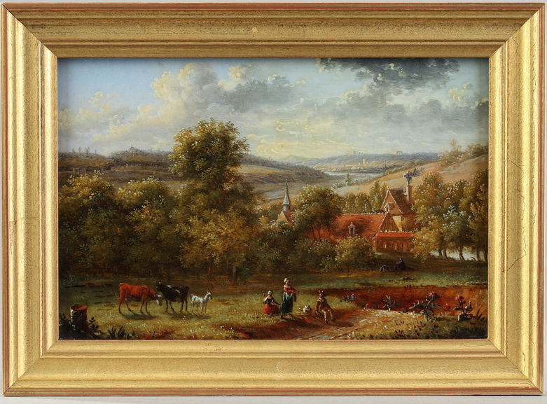
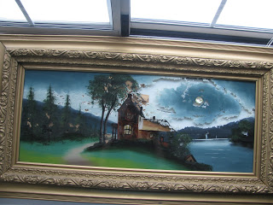
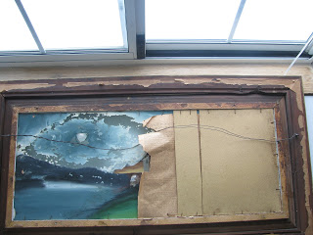
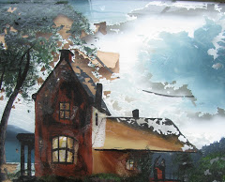
Pintura inversa sobre vidrio
Se pinta en un vidrio y se muestra la imagen al inverso.
Detalles se pintan primero, fondo al final.
Orientación se invierte.
No se puede pintar sobre errores.
Louis-Nicolas y Henri-Joseph van Blarenberghe
(Proyecto de restauración de Katelyn Fagan, autor original desconocido)

Slide 3
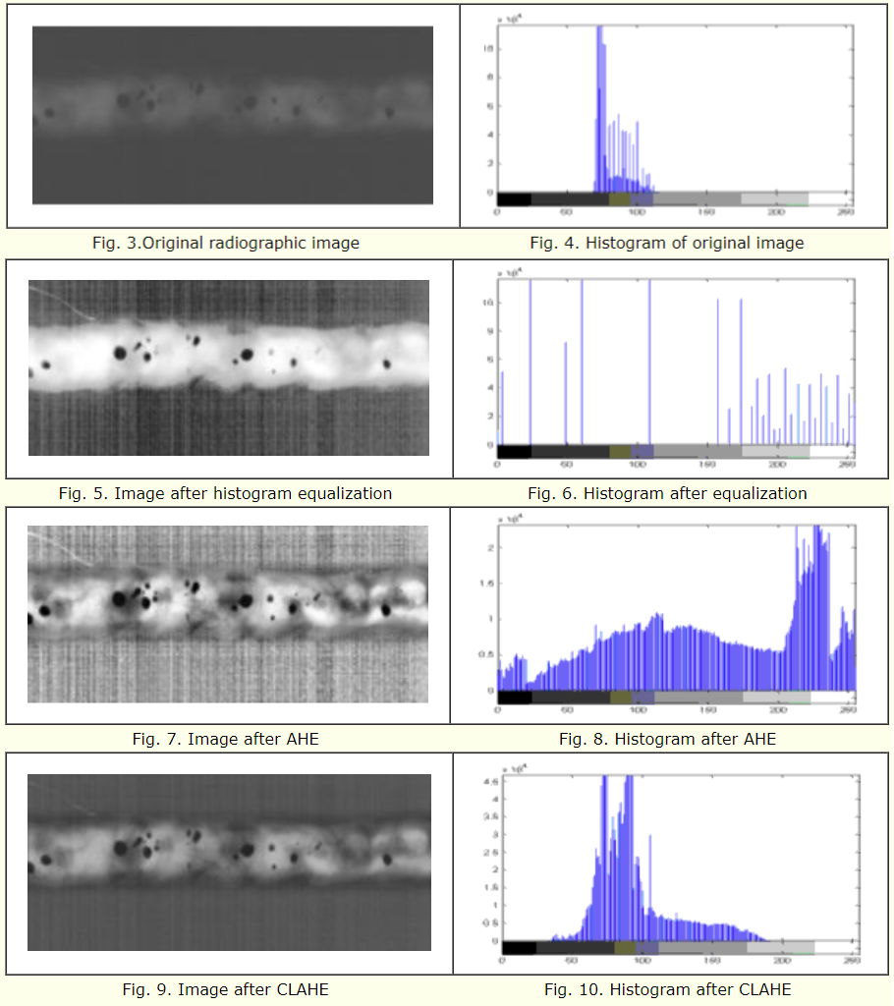

Filtros y herramientas digitales empleados
Filtro mediano
CLAHE (contrast limited adaptive histogram equalization)
Renormalización local del histograma cumulativo, donde se limita la pendiente del resultado.
Thresholding manual
Histograma es dividido en dos clases a partir de un valor elegido manualmente.
X. Wanga y B. S. Wongk. Image Enhancement for Radiography Inspection. URL:https://www.ndt.net/article/icem2004/papers/64/64.htm

Slide 4
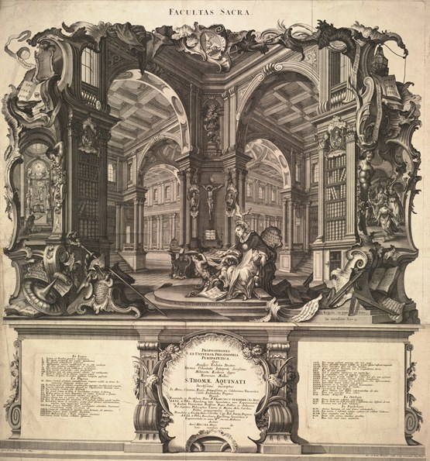
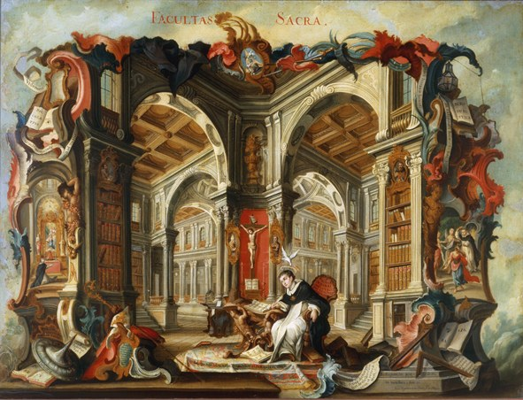
Facultas Sacra
Juan Nepomuceno de Saénz
Joseph Sebastian Klauber y Johann Baptist Klauber

Slide 5
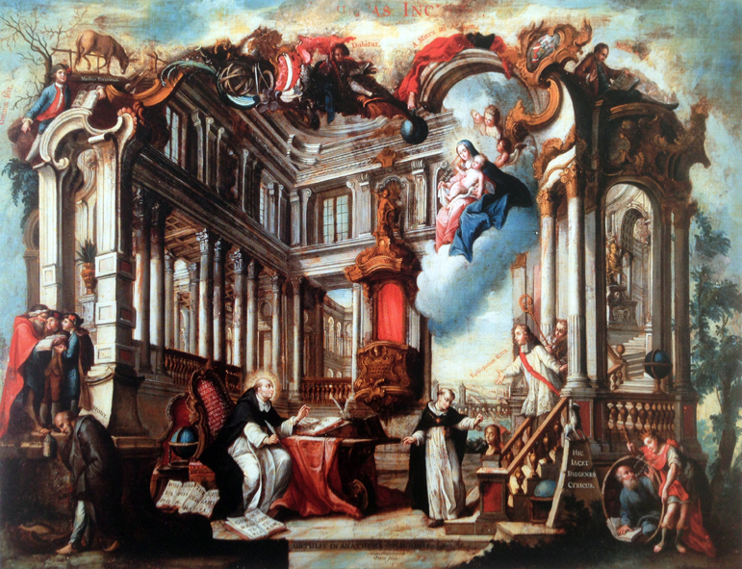
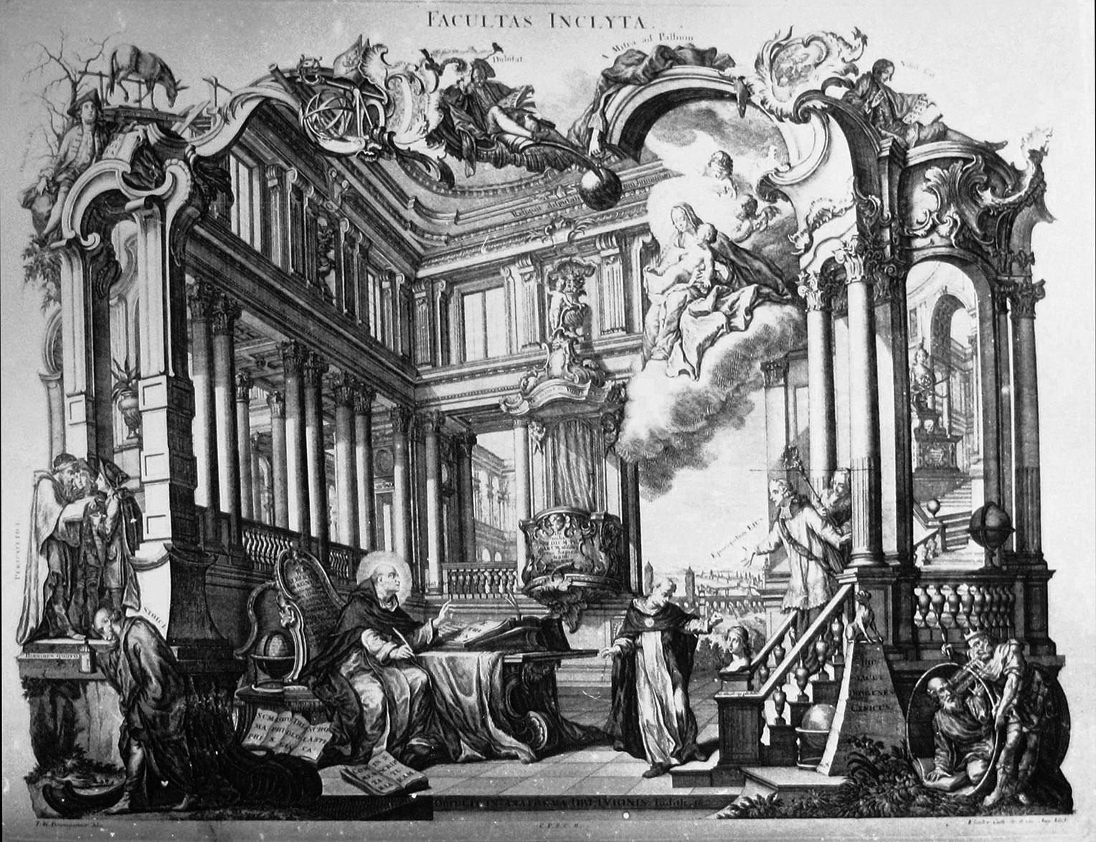
Facultas Inclyta
Juan Nepomuceno de Saénz
Joseph Sebastian Klauber y Johann Baptist Klauber

Slide 6
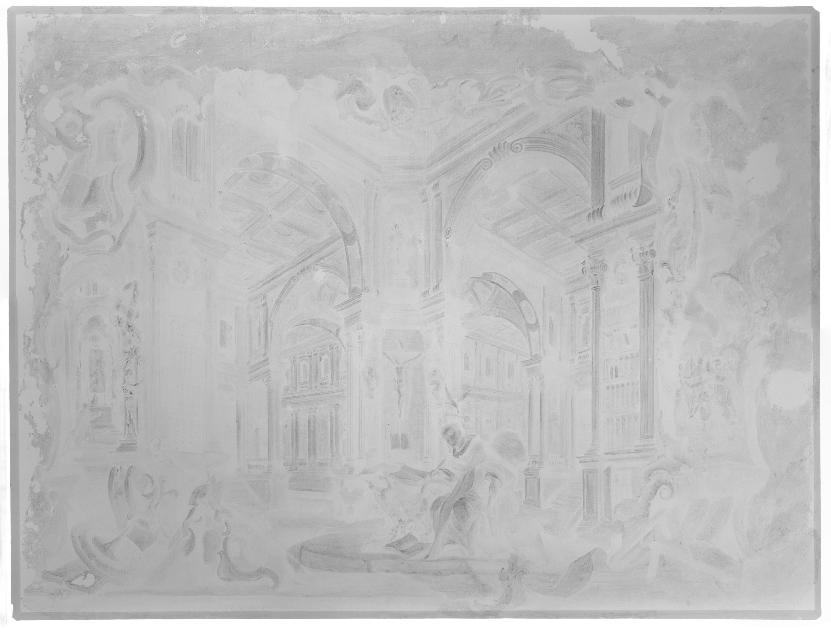
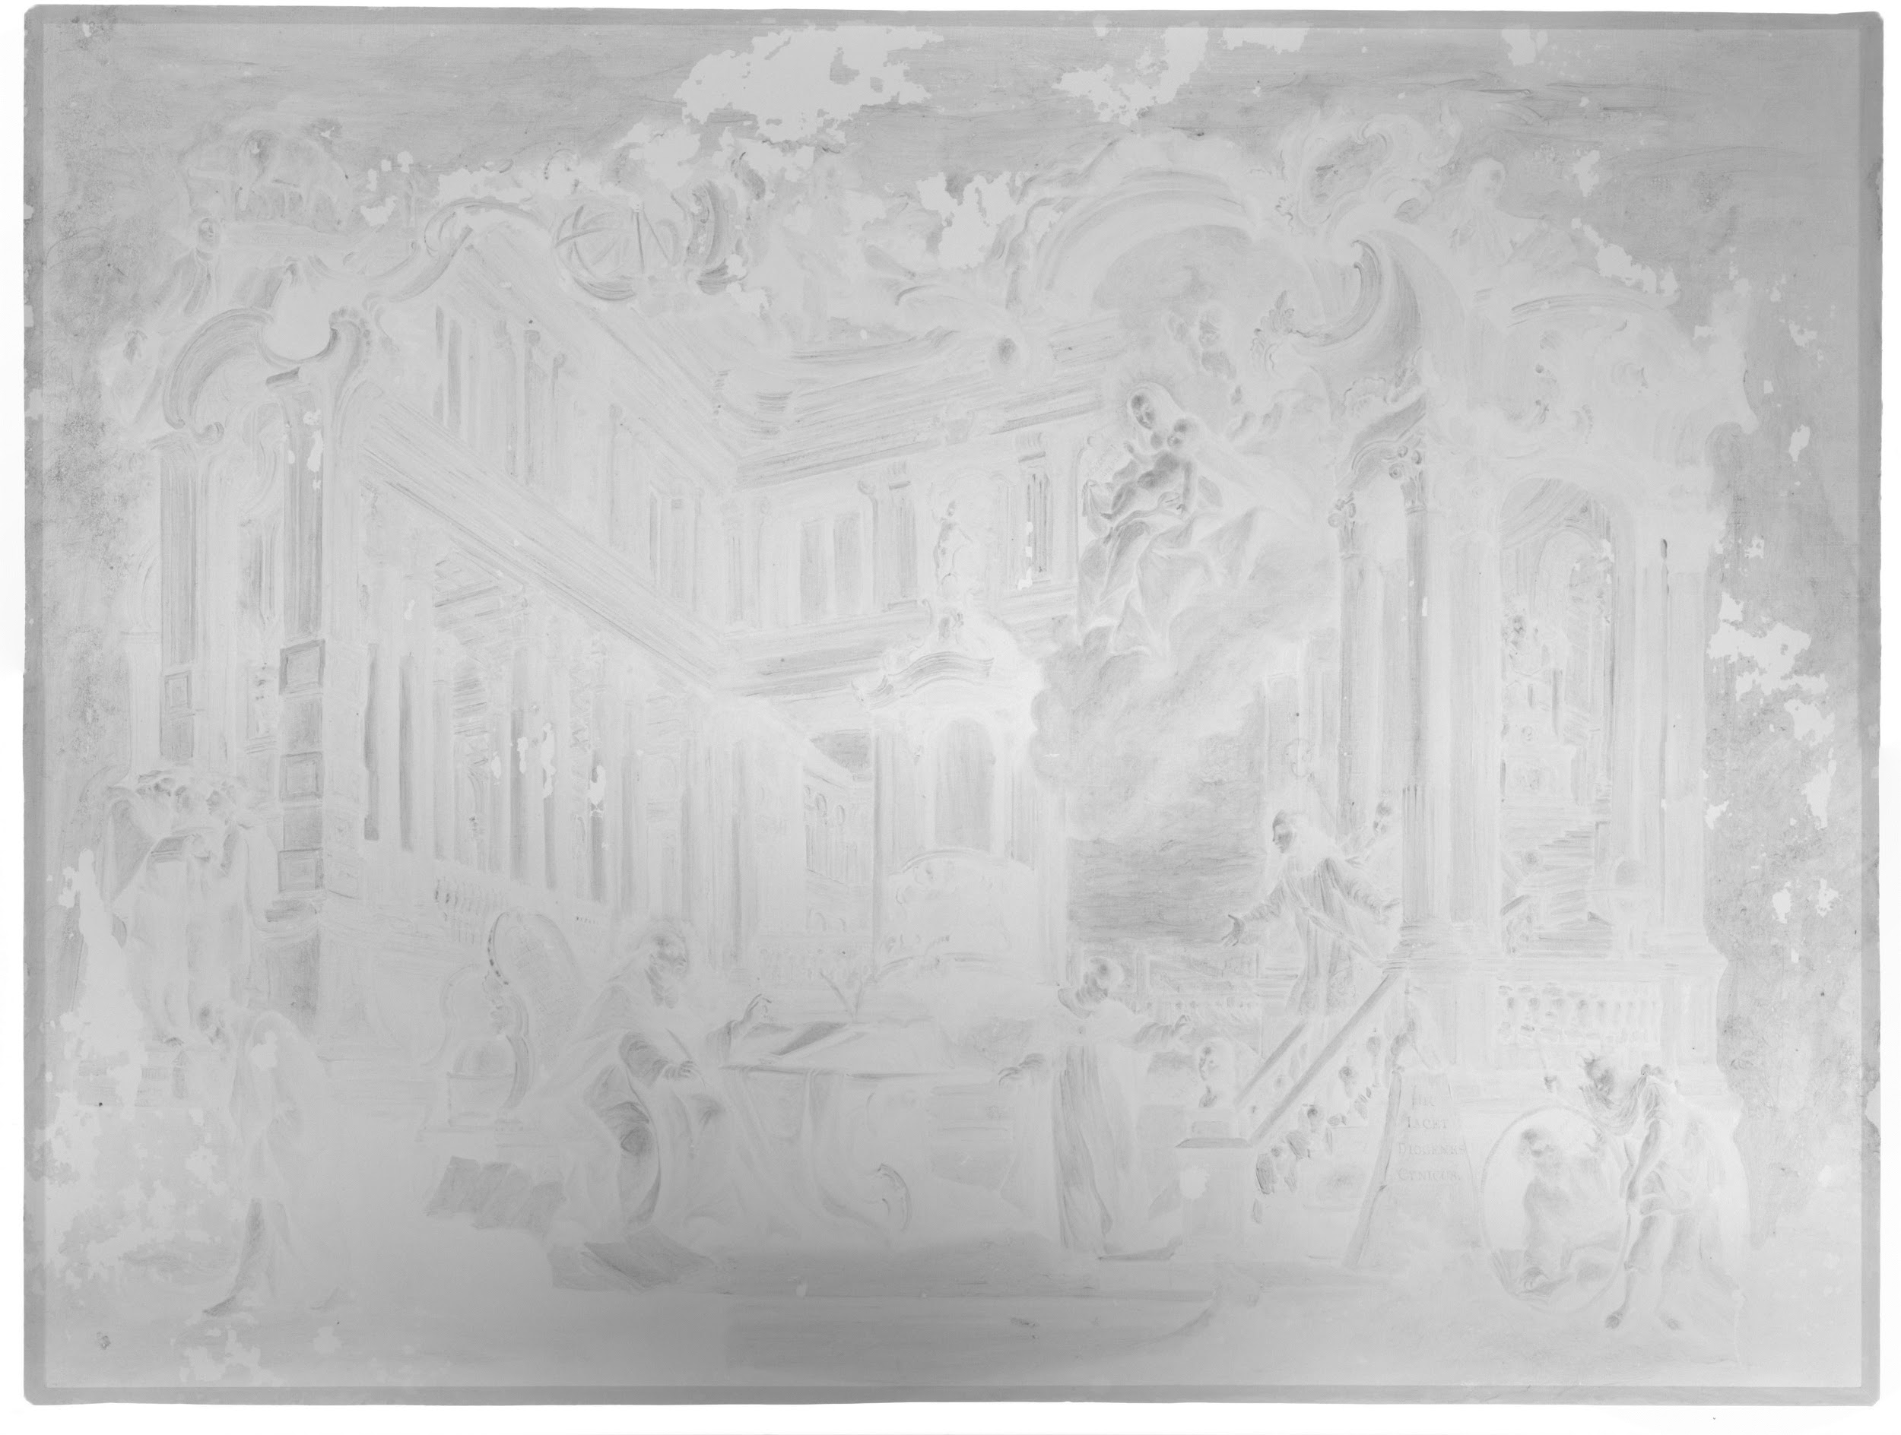
Radiografía (en positivo)
Facultas Sacra
Facultas Inclyta

Slide 7
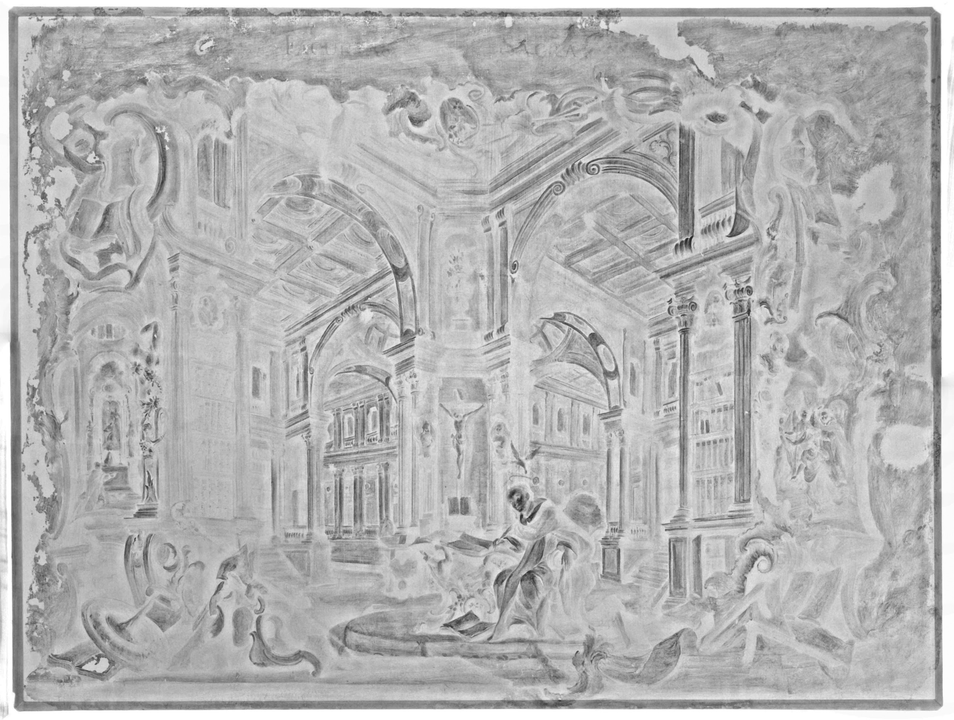
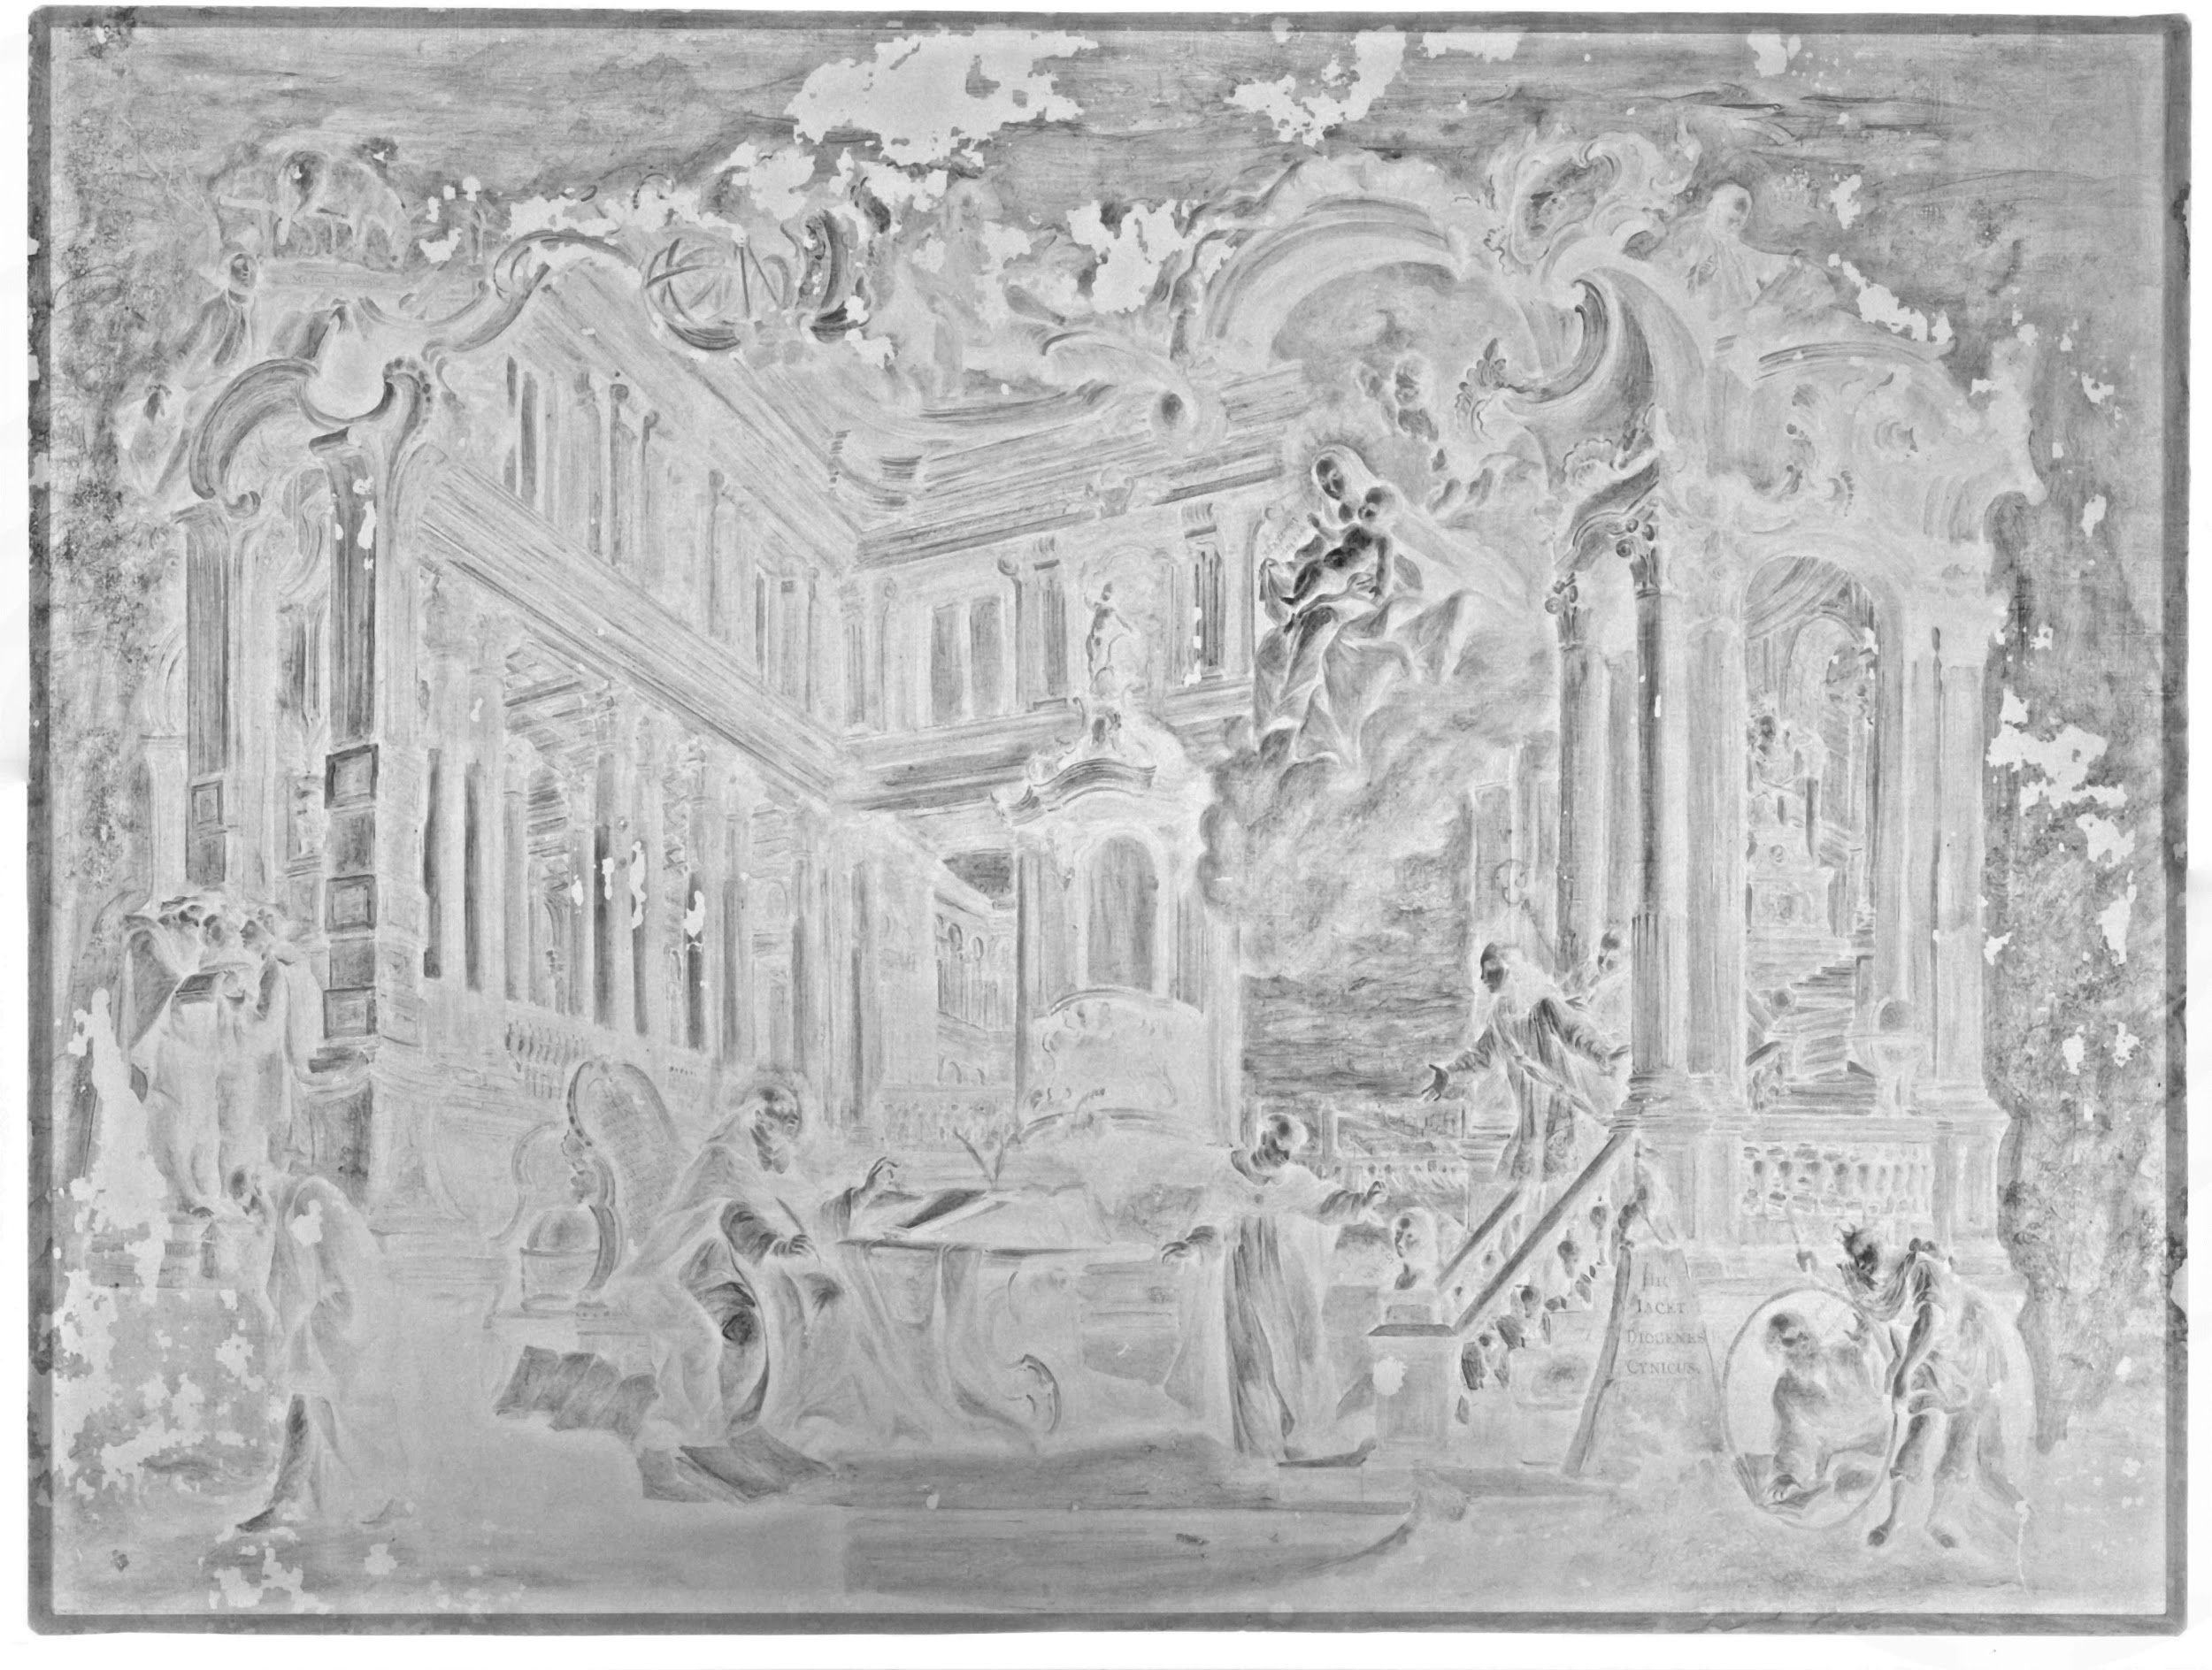
Filtro mediano y CLAHE: Mejora substancial de la imagen.
Facultas Sacra
Facultas Inclyta

Slide 8
Análisis: Facultas Sacra

Slide 9
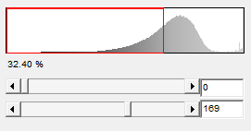
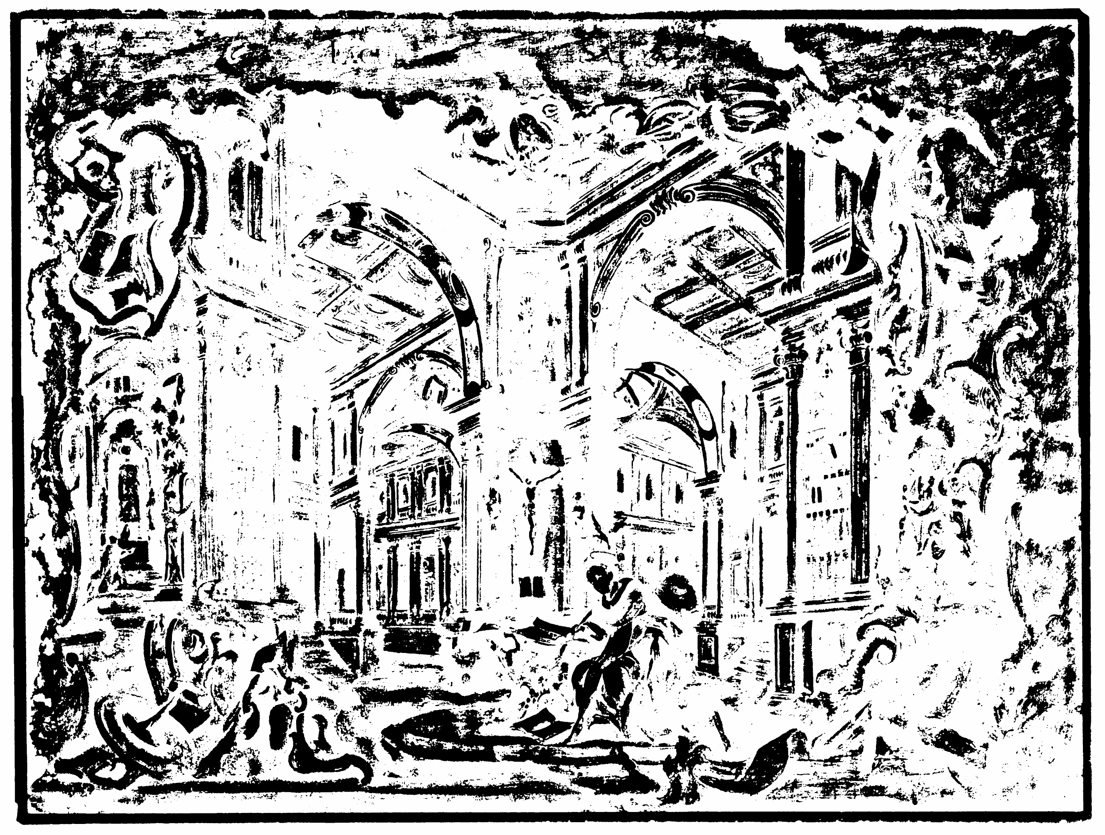
Thresholding: 33% mayor
Se observa que el pigmento blanco es el más radiopaco.

Slide 10
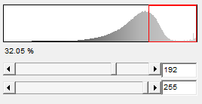
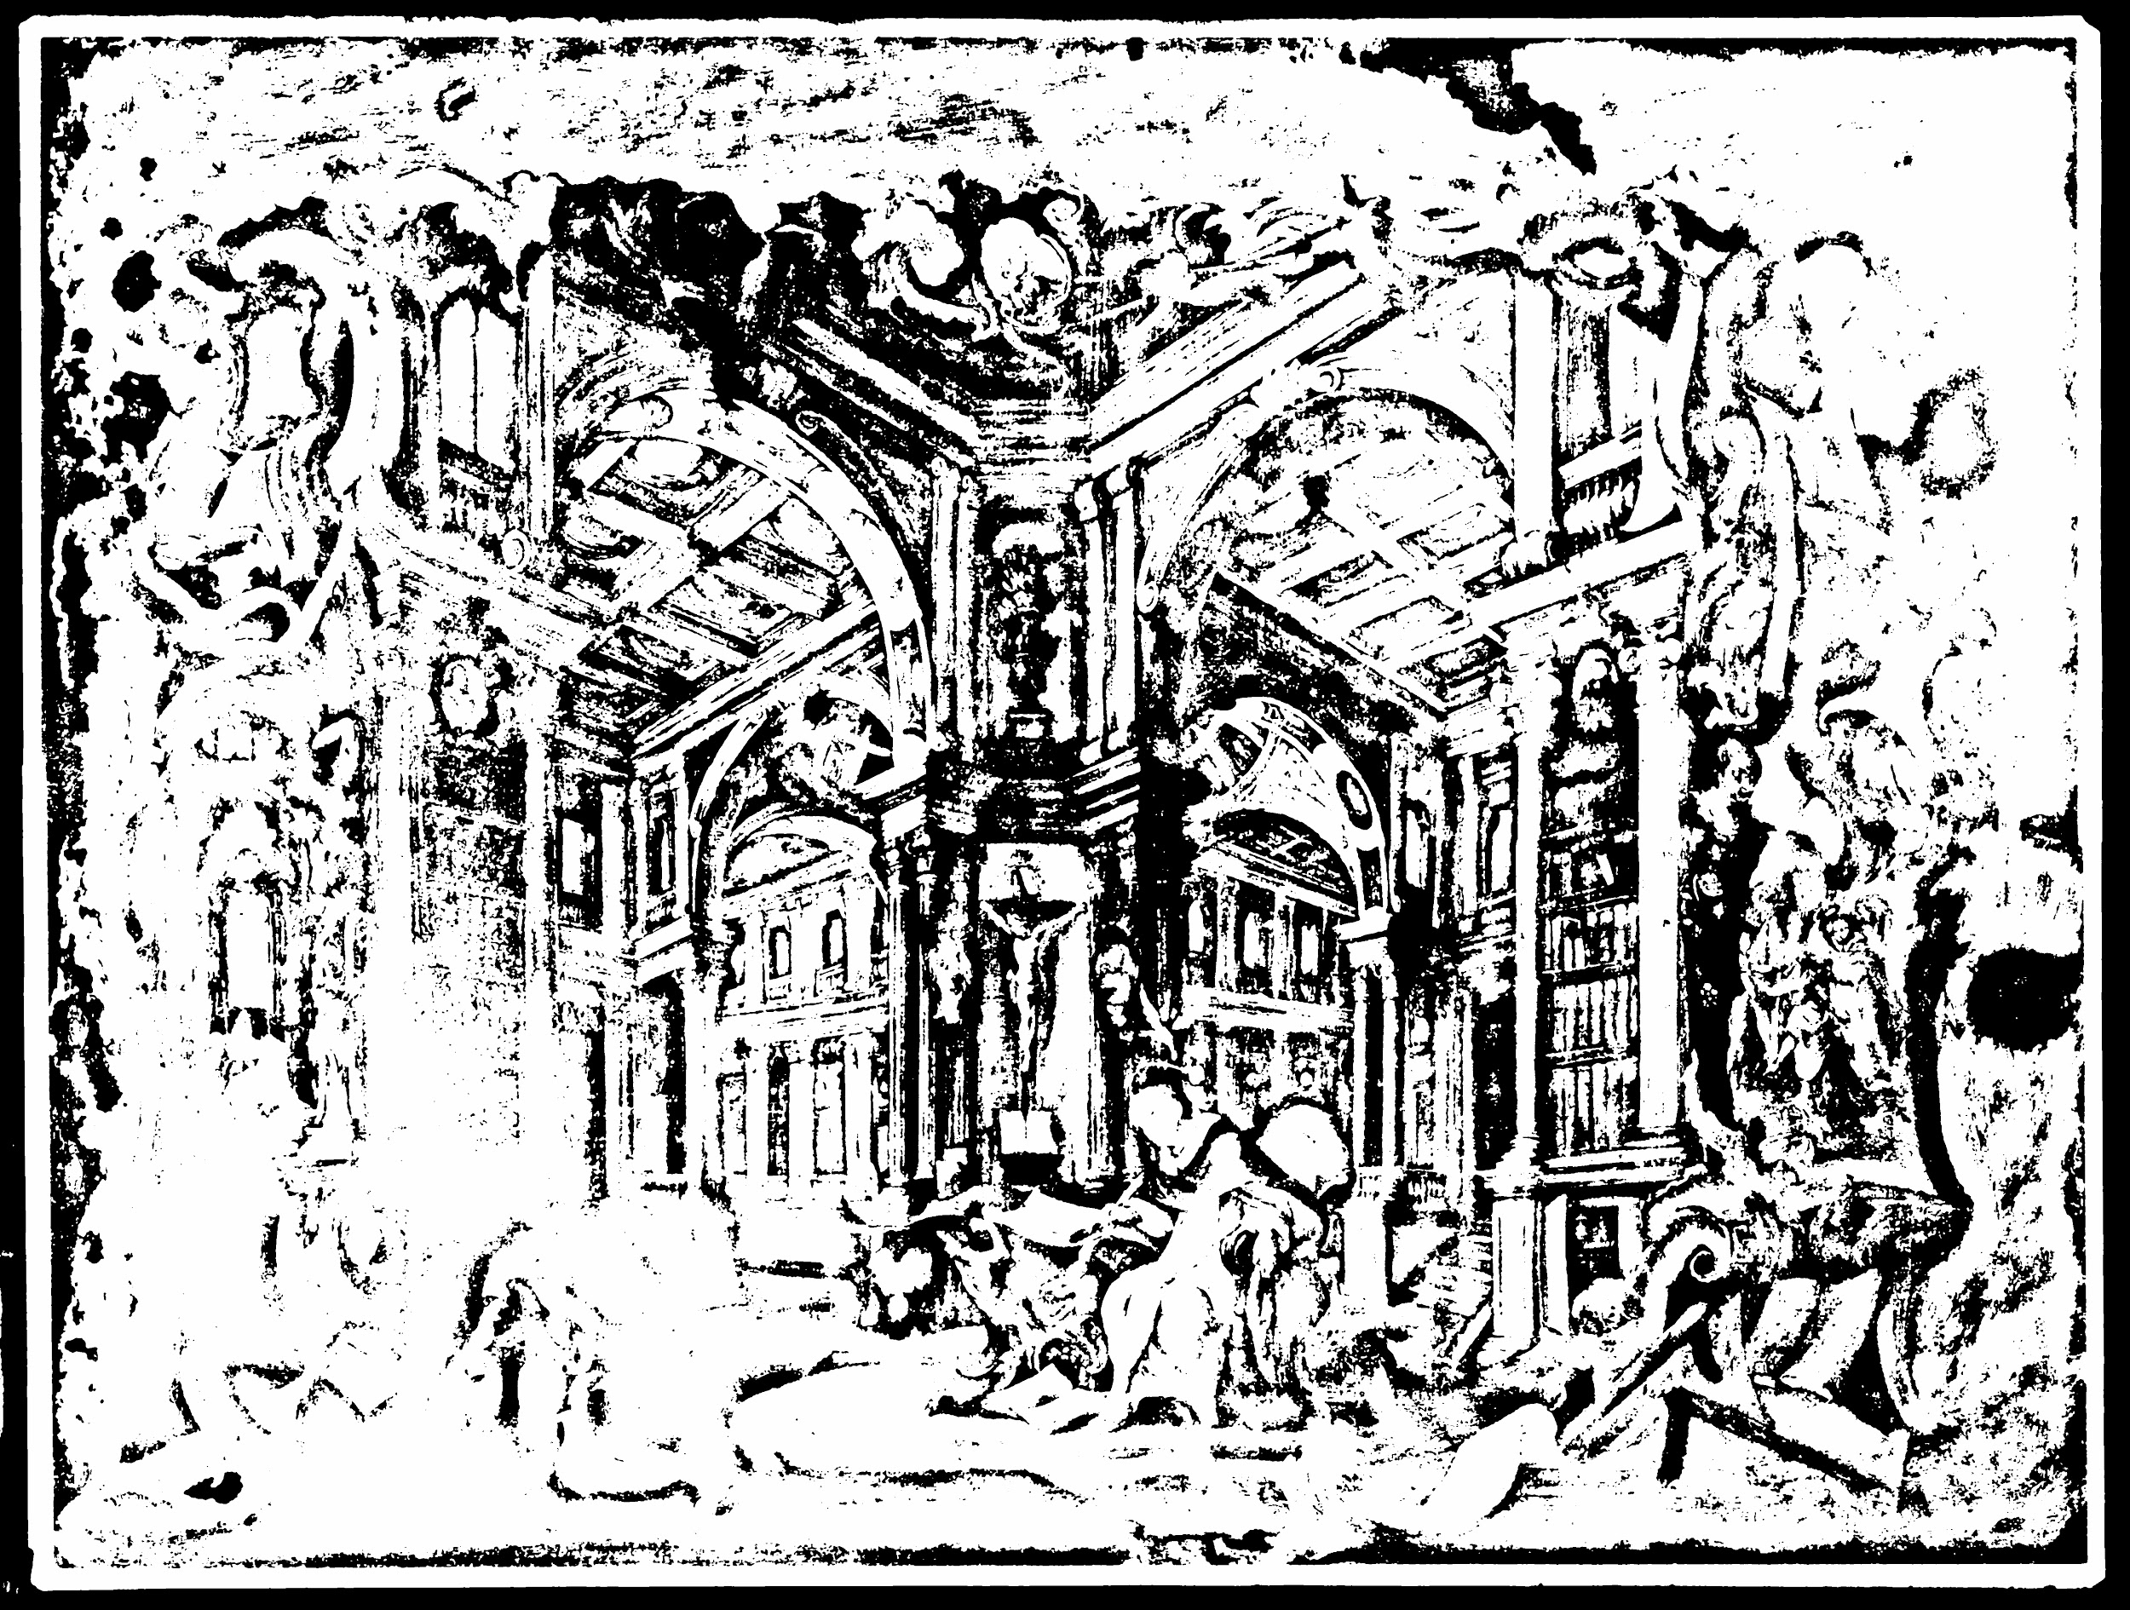
Thresholding: 33% menor
Pigmentos obscuros dejan pasar más luz. Existen zonas con mismo color, pero distinta opacidad
Se usan distintos pigmentos para el mismo color.

Slide 11
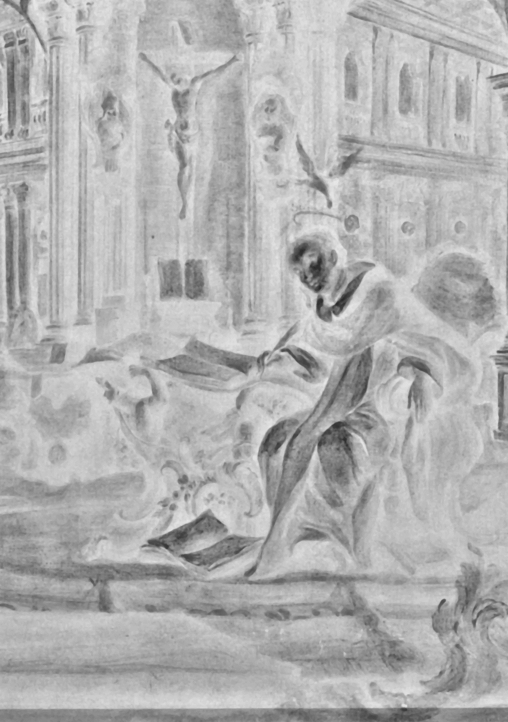
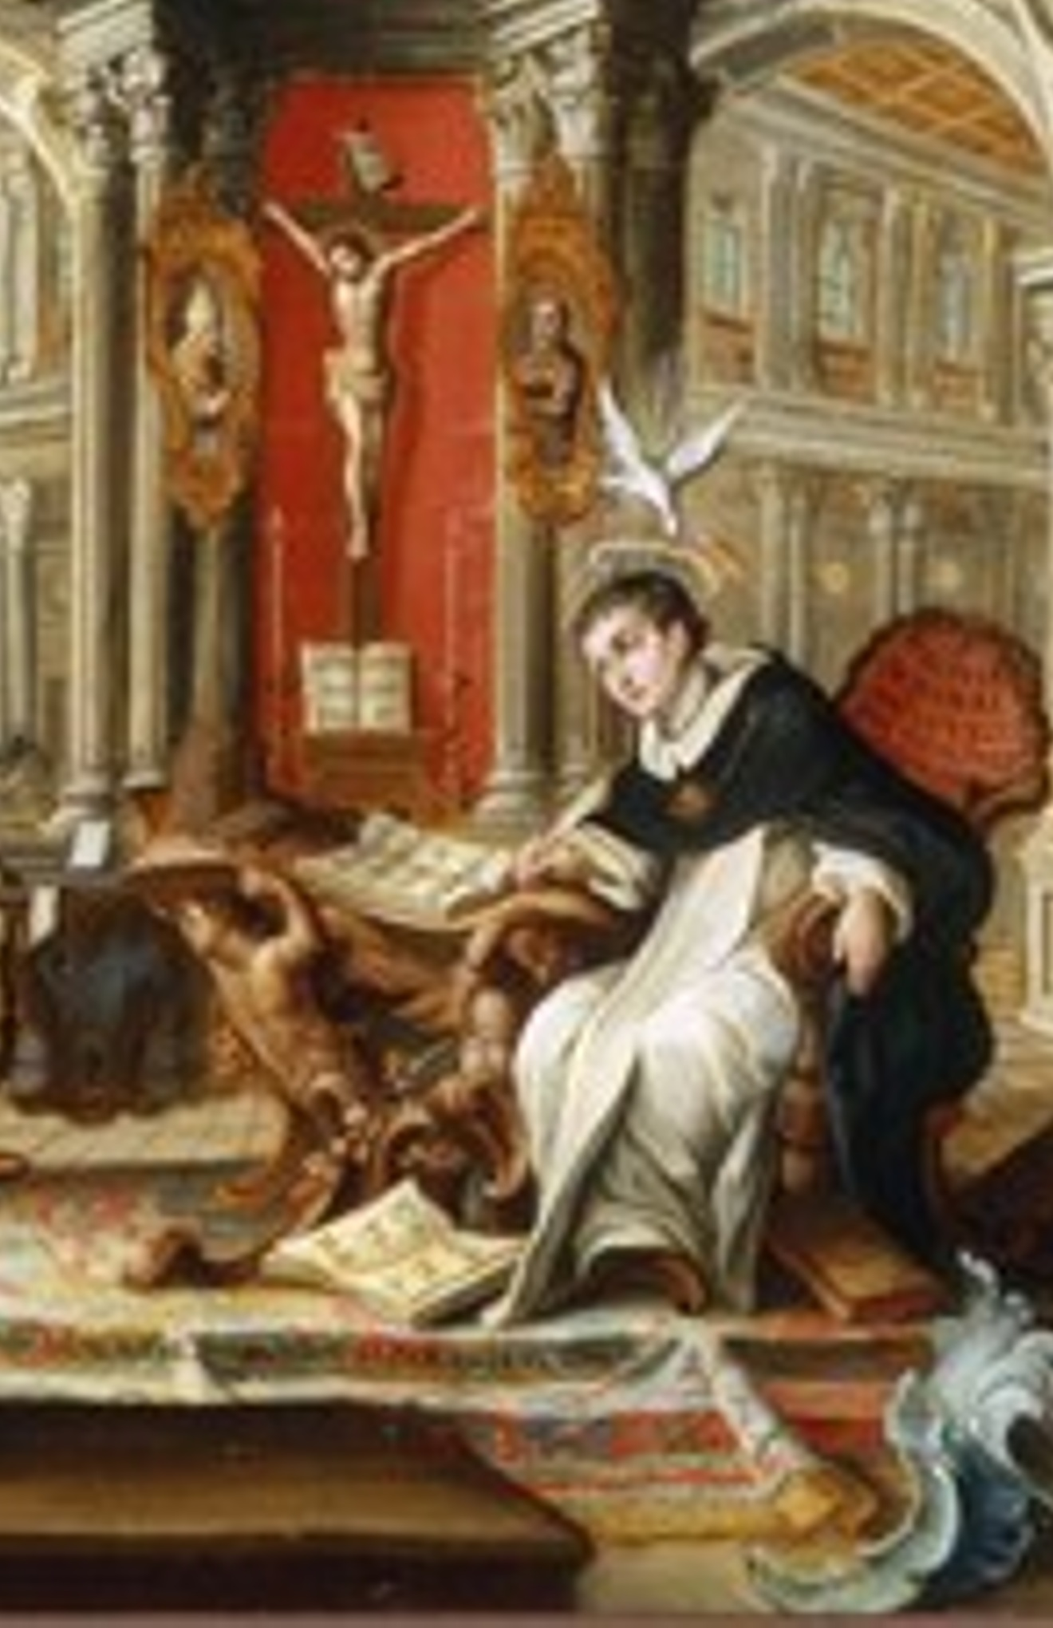
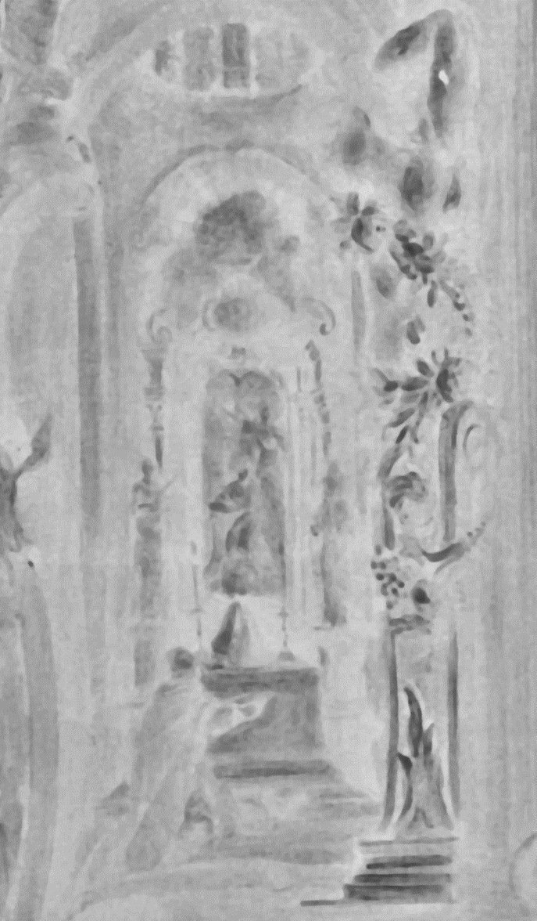
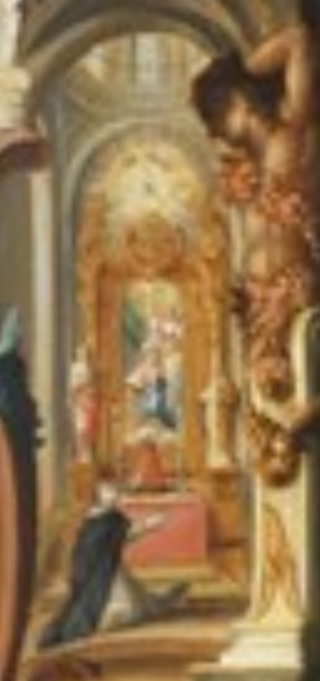
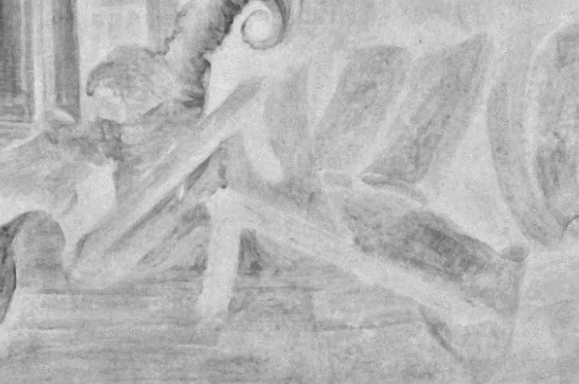
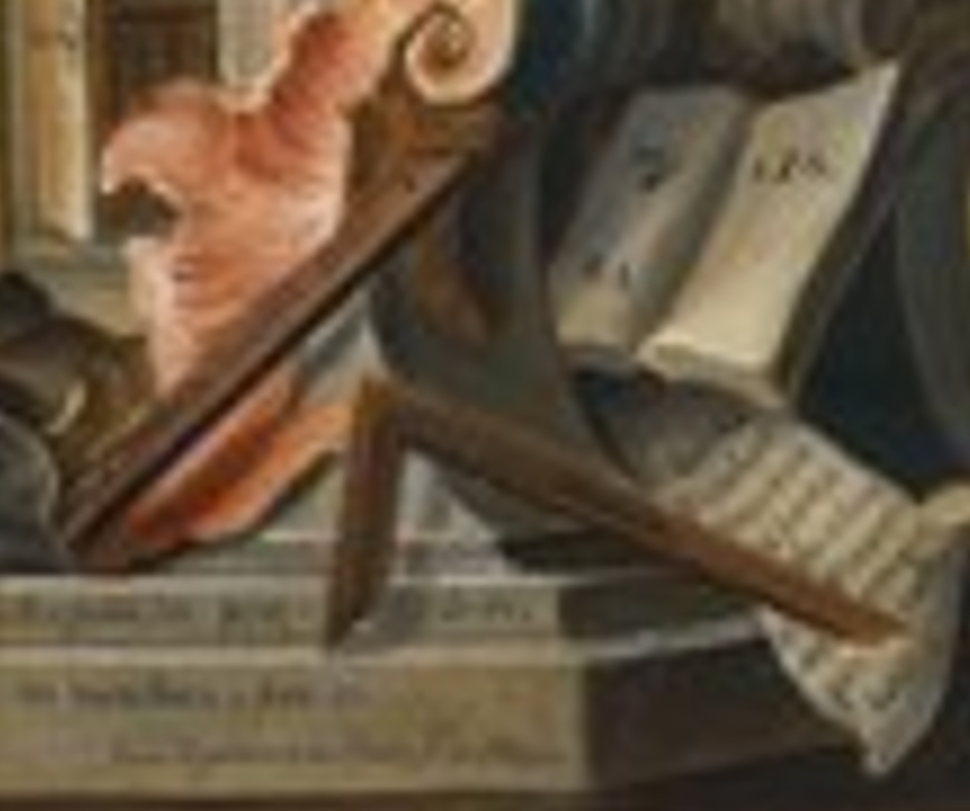
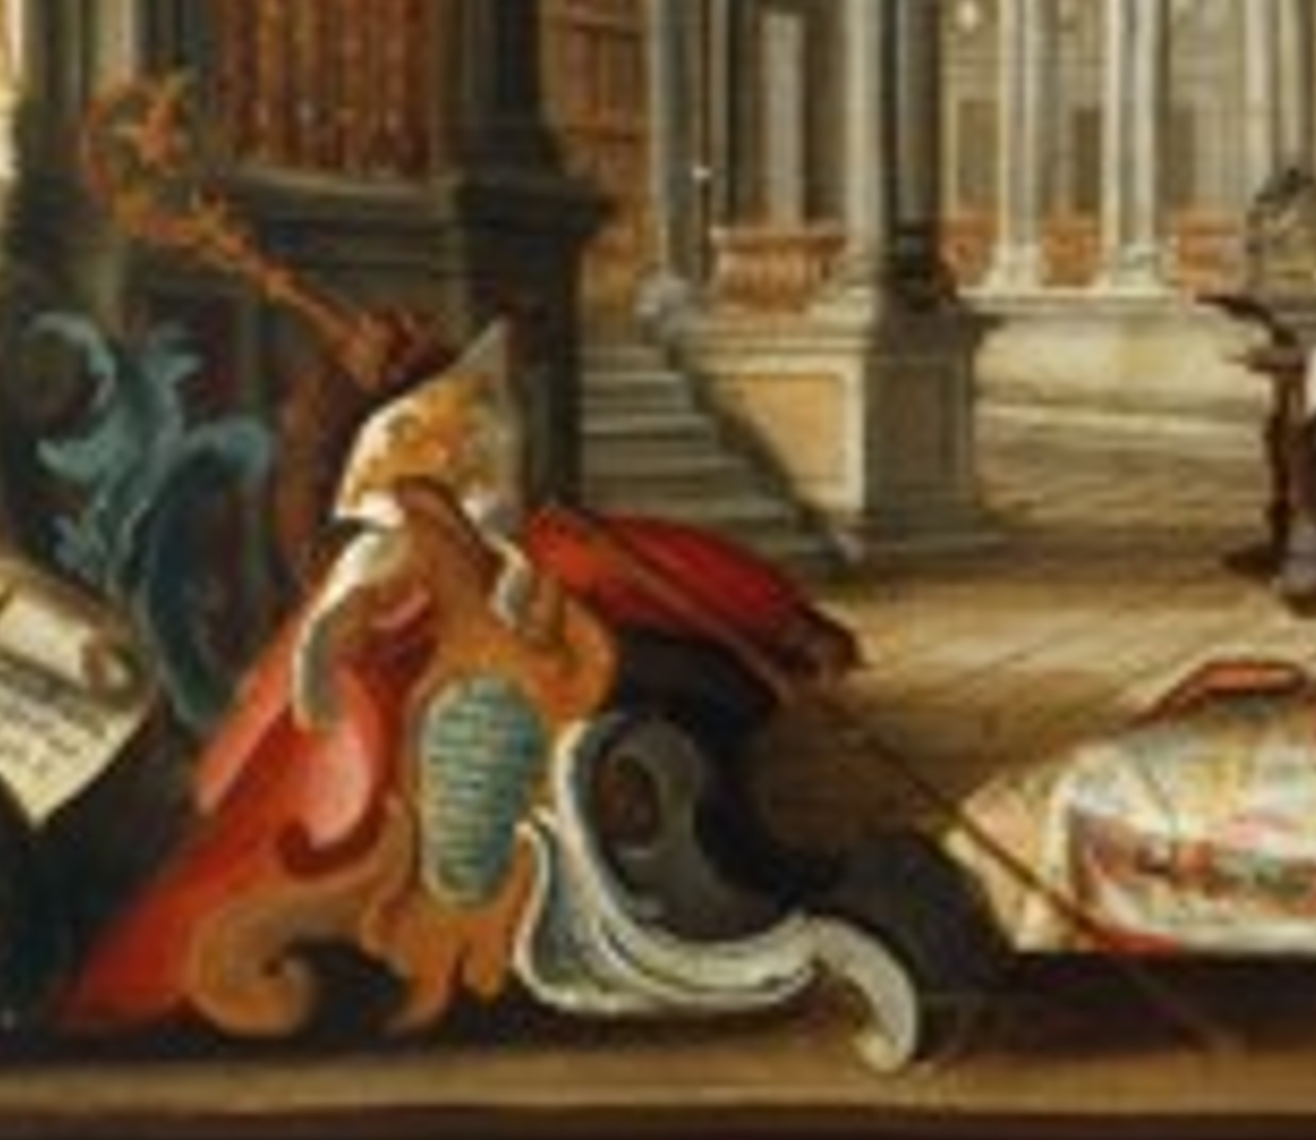
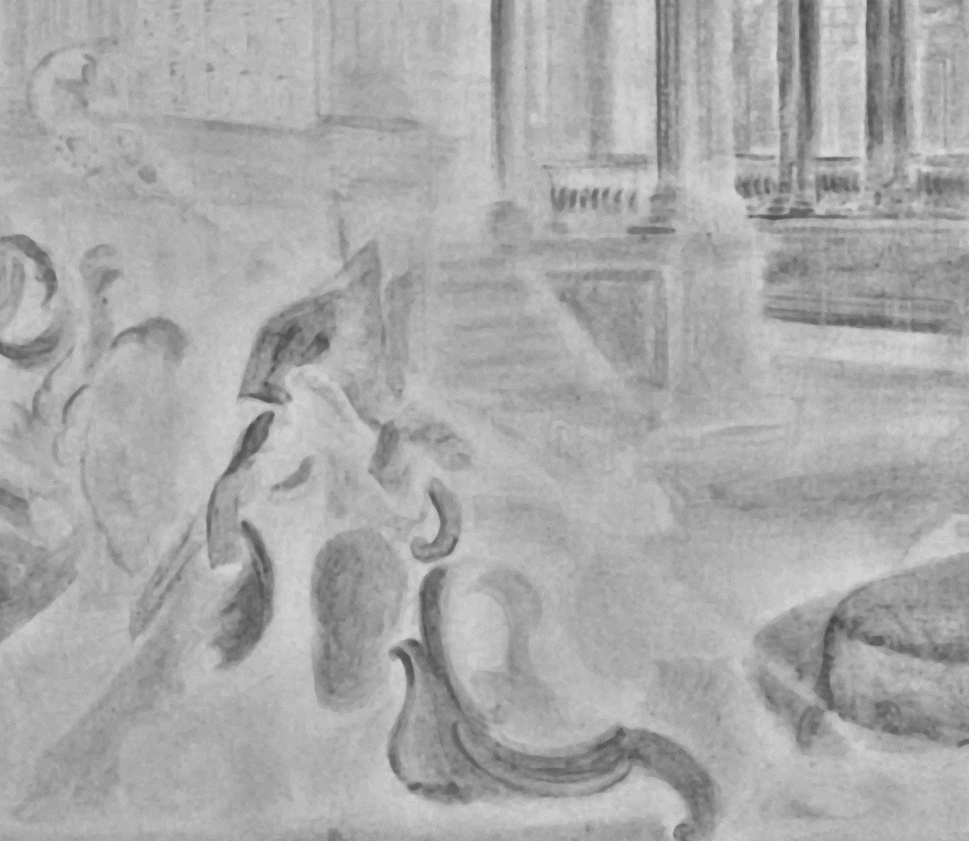
Detalles
Santo Tomás, el crucifijo y el altar son zonas de alto detalle.
Escuadra y báculo pintados antes que el fondo.

Slide 12
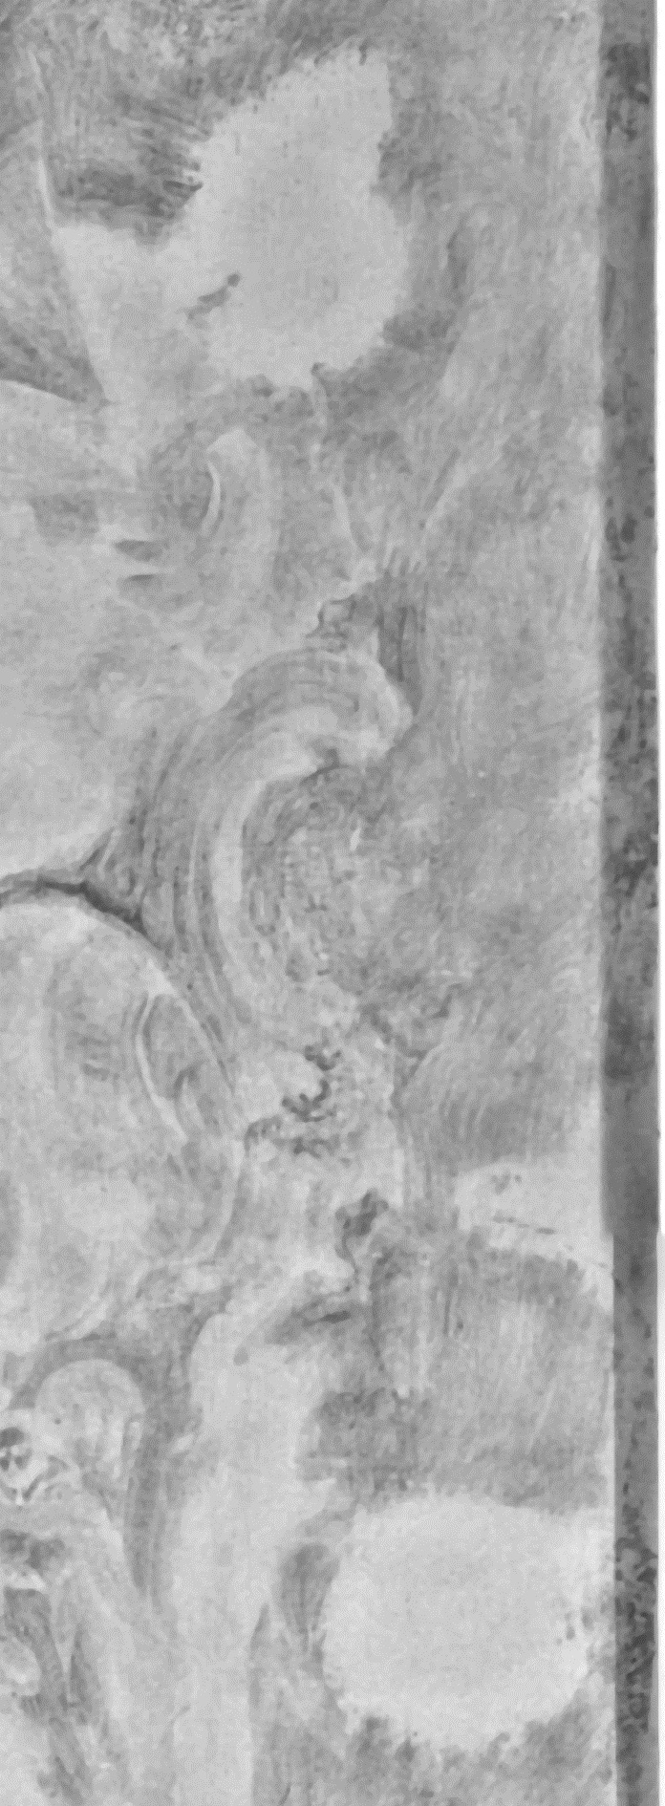
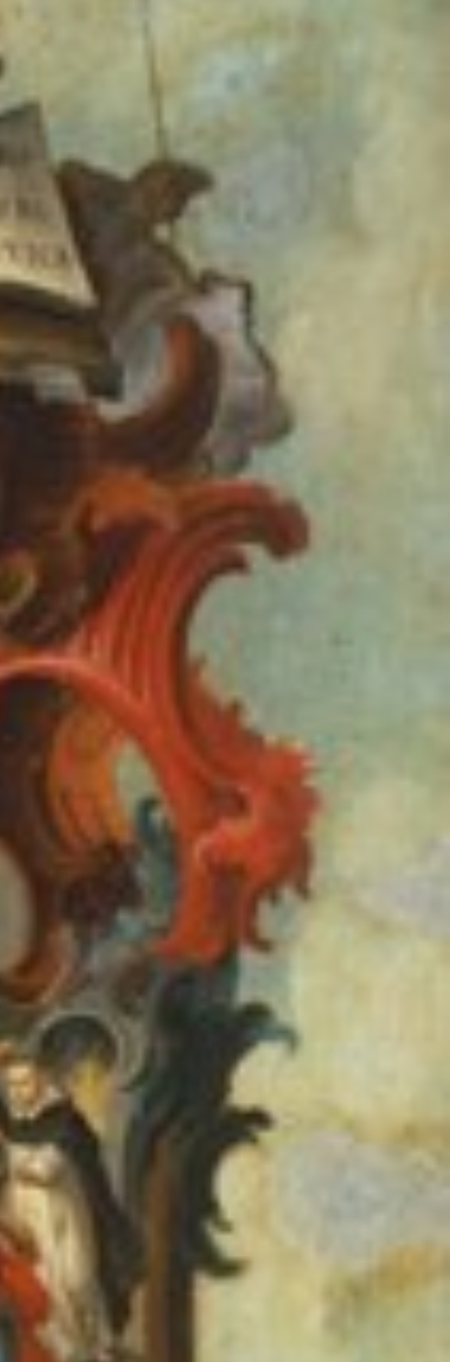
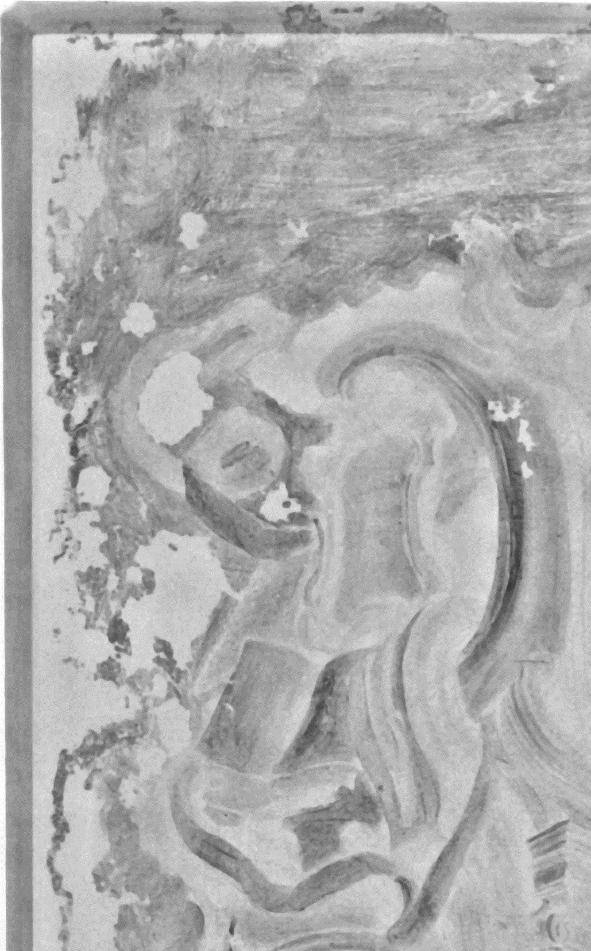
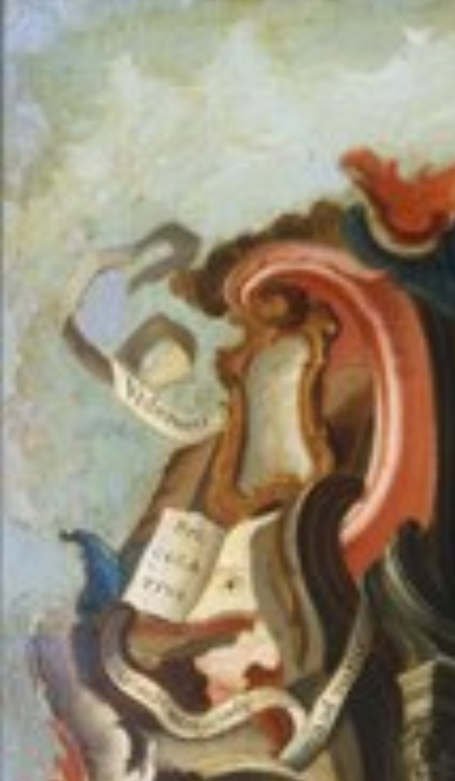
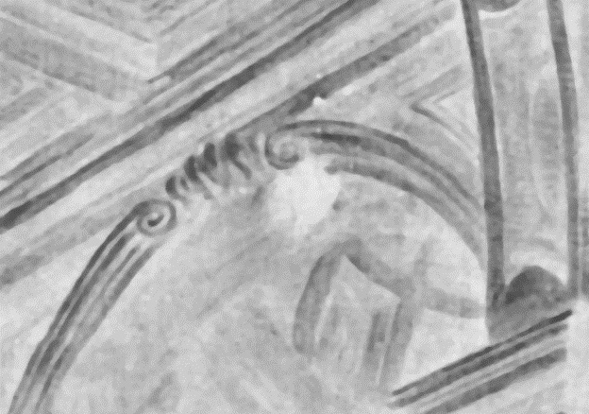
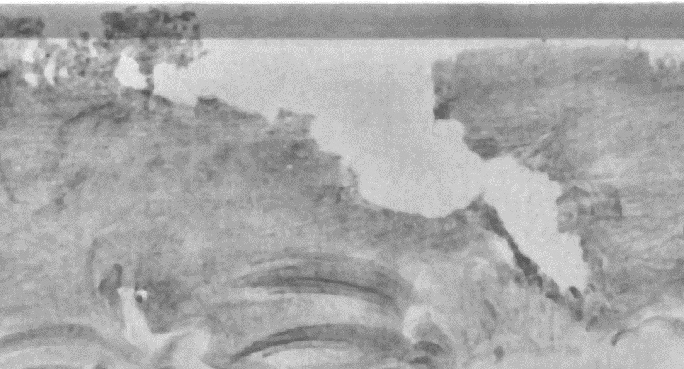

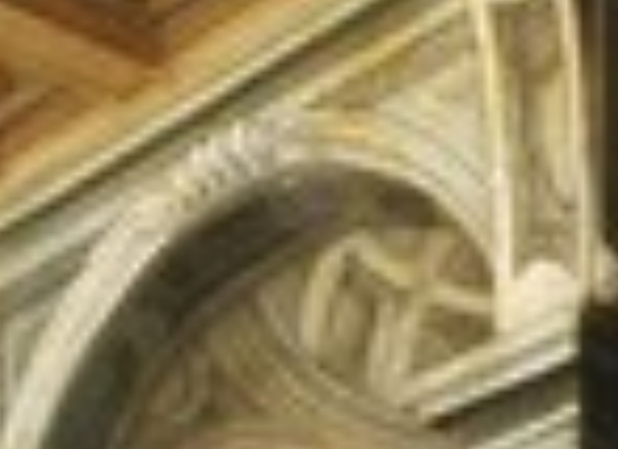
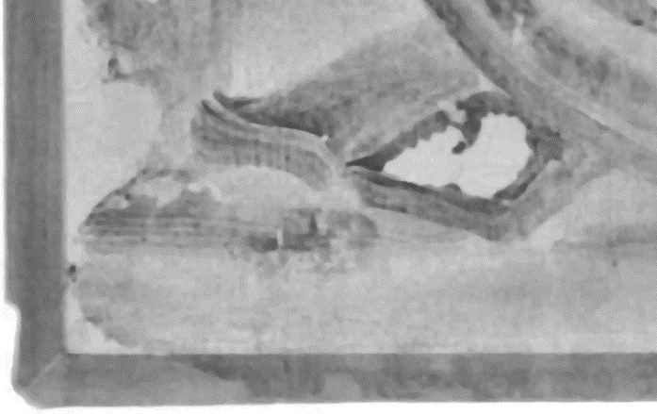
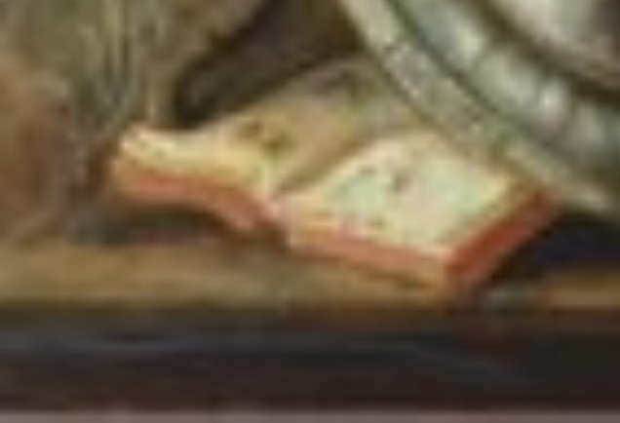
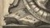
Daño
Daño en los bordes tiene correlación con tintes azules.
Daño en el centro fue restaurado con más detalle que el borde, pero también usando otros pigmentos. No se restauró completamente.

Slide 13
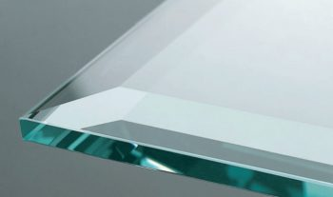
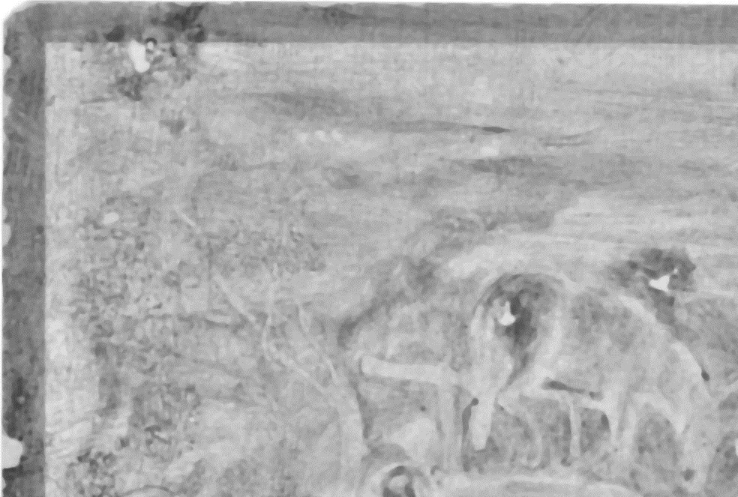
Otros resultados y discusión
El vidrio es biselado.
Se observa en ambos cuadros daño a lo largo del borde.
Presencia de restauraciones.
Primer plano tiene mayor transparencia.
Se observa la técnica de pintura inversa en detalles.

Slide 14
¡Gracias por su atención!

